Slide 1

危险源辨识与风险评估

Slide 2
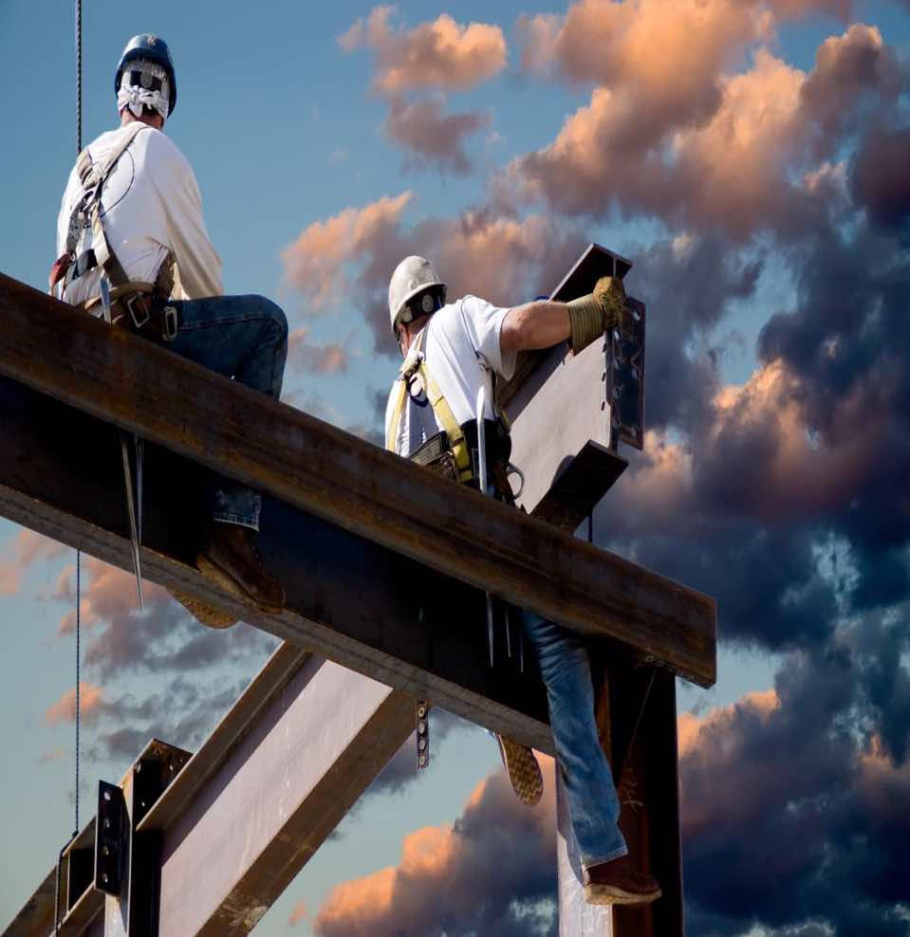
目 录
危险源辨识概述
危险源辨识
风险评估
风险控制

Slide 3
01
危险源辨识概述

Slide 4
危险源识别目的
危险源识别目的
识别各项作业活动中，有导致人员受伤、财产损失、工作场所环境损害，或上述各项组合的潜在的来源或状况，从而根据其危害及特性，来制定消除、控制或改善的方法，以保证作业活动的安全。
隐患、事故
危险源识别
制定控制措施
验证控制措施是否有效
对控制措施进行完善
作业指导书、操作规程

Slide 5
术语定义
危险源
风险
可能导致伤害或疾病、财产损失、工作环境破坏或这些情况组合的根源或状态或行为或其组合。
某一特定危险情况发生的可能性和随之引发的人身伤害或健康损害的后果的组合。
危险源辨识
风险评价
识别危险源的存在并确定其特性的过程。主要是对危险源的识别及其性质的判断，对可能造成的危害、影响进行提前预防
对危险源导致的风险进行评估、对现有控制措施的充分性加以考虑以及对风险是否可接受予以确定的过程、
健康损害
可容许的风险
可确认的、由工作活动和（或）工作相关状况引起或加重的身体或精神的不良状态
根据组织的法律义务和职业健康安全方针，已降至组织可接受程度的风险

Slide 6

危险源的认识
第一类危险源（根源）
01
生产过程中存在的，可能发生意外释放的能量或危险物质：如带电导体、遇水自燃物质、运动的机械、行驶的汽车、压力容器、悬吊物的势能、有毒品、粉尘、噪声等。
第二类危险源（状态）
02
导致能量或危险物质的约束或限制措施破坏或失效的各种因素，包括：物的不安全状态。人的不安全行为、环境因素、管理因素。
如“维修电工”在进行“检修电气设备”时，第一类危险源是“带电导体”，第二类危险源可能有“外漏线路绝缘层皮损”“设备漏电”“不按规定监控，停电检修过程中合闸通电”等。

Slide 7


危险源的认识
前提条件
必要条件
第一类危险源是伤亡事故的能量主体，决定事故发生的严重程度
一起伤亡事故的发生往往是两类危险源共同作用的结果
第二类危险源是第一类危险源造成事故的必要条件，决定事故发生的可能性
第一类危险源是第二类危险源出现的前提，第二类危险源的出现是第一类危险源导致事故的必要条件，他们分别决定事故的严重性和可能性大小，两类危险源共同决定危险源的危险程度。

Slide 8
危险源的认识
危险源与隐患之间有内在联系，又是两个不同的概念。危险源属自然常态，隐患属不正常状态。一般来说，危险源可能存在事故隐患，也可能不存在事故隐患。对于存在事故隐患的危险源一定要及时加以整改，否则随时都可能导致事故。
隐患
事故隐患是指物的不安全状态、人的不安全行为、环境因素、管理缺陷。它是引发事故的直接原因。它可以是一种状态、可以是一种行为、可以是一种缺陷。
危险源
具有潜在危险的源点或部位，是爆发事故的源头。

Slide 9
危险源的认识
危险源的描述方式
类型 | 形态 | 描述方式 | 举例
根源 | 静态 | 修饰词+名词 | 地面上积水
状态 | 动态 | 名词+动词 | 溶剂挥发
行为 | 动态 | 具体的行为描述 | 频繁的弯腰作业
组合 | 动态 | 行为+状态 | 接触到带电的设备

Slide 10
危险源的认识
判断一下：
你觉得一下哪些是危险源？
天然气泄漏 | 一个人单独从事登高作业
登高作业未系安全带 | 走路看手机
灭火器被堵塞 | 地面积水
没有佩戴防尘口罩 | 汽油挥发
突发癫痫 | 焊接烟尘挥发
随意丢弃的烟头 | 检修时设备突然启动
叉车侧翻 | 登高平台没有护栏
没有佩戴防护眼镜 | 实验室的500ml的一瓶硝酸

Slide 11
02
危险源辨识

Slide 12
危险源辨识要求
依靠全员开展危险源辨识工作——要教育和动员全体员工积极参加，辨识和查找身边的危险
集思广益、互帮互学、发动全员参与，提高主人翁意识，变“要我安全”为“我要安全”
保证投入必要的人力、物力和资金——领导支持、全员参与
加强危险源辨识工作结果的审查，确保辨识、评价及控制措施的质量
危险源辨识要求
危险源辨识工作，是一项系统工程，需要各方的协调配合，各专业技术人员的指导和支撑等
要将危险源与各类检查、隐患整改、岗位操作、日常办公等密切联系，达到明确危险、危害，控制风险、预防控制事故发生的目的

Slide 13
危险源辨识要素
辨识要素
辨识范围
人的因素
物的因素
环境因素
管理因素
全员参与
所有生产服务的全过程
考虑相关方活动
涉及所有进入工作场所的人员

Slide 14
危险源辨识内容
物的不安全状态
人的不安全行为
环境因素
管理缺陷
物理性
如：设备、设施缺陷，防护缺陷，运动物危害，高温灼伤，低温冻伤，电危害， 噪声危害，粉尘危害，震动危害等。
化学性
如：易燃、易爆性物质，有毒物质，腐蚀性物质等。
生物性
如： 致病微生物(细菌、病毒、其他致病微生物)；
传染病媒介物；致害动物;致害植物；其他
生理、心理性
如：负荷超限(体力、听力、视力、其他负荷超限)；健康状况异常;
从事禁忌作业；心理异常(情绪异常、冒险心理、过度紧张、其他)；辨识功能缺陷(感知延迟、辨识错误、其他)；其他。
行为性
如：指挥错误(指挥失误、违章指挥、其他)；操作失误(误动作、违章作业、其他操作失误)；监护失误；.其他错误；其他
室内作业环境不良
室外作业环境不良
地下作业环境不良
水下作业环境不良
其他作业环境不良
如：
作业环境不良、基础下沉、安全过道缺陷、采光照明不良、有害光照、通风不良、给排水不良、涌水、强迫体位、气温过高、气温过低、气压过高、气压过低、高温高湿、自然灾害、其他作业环境不良
安全组织机构不健全
安全责任制未落实
安全管理制度不完善
安全投入不足
职业健康管理不完善
如：
无安全生产责任制，
未落实一岗双责，
未对接害人员进行职业健康体检，
未为员工进行有效劳动防护，
未进行有效安全环保培训等

Slide 15
危险源辨识方法
基本分析法
对于某项作业活动、依据涉及的人员、活动、设备设施、物料，对照危害分类和职业病的分类，确定本项活动中的具体危害
预先危险性分析（PHA）
对于某项作业活动、依据涉及的人员、活动、设备设施、物料，对照危害分类和职业病的分类，确定本项活动中的具体危害
1
4
工作安全分析（JSA）
把一项作业活动分解为几个步骤，识别整个作业活动及每一步骤中的危害及危险程度
事件树分析（ETA）
从一个初始事件开始，按照顺序分析实践向前发展中各个环节成功与失败的过程与结果，逐步向结果方面发展，直到达成系统故障或事故止
2
5
安全检查表（SCL）
根据相关标准、规章、制度、国内外事故案例系统分析及研究的结果，结合运行经历，归纳总结所有的危害，确定检查项目并按顺序编制成表，以便进行检查或评审
事故树分析（SCL）
运用逻辑推理对各项系统的危险性进行辨识和评价，不仅能分析出事故的直接原因，而且能深入揭示出事故的潜在原因
3
6

Slide 16
工作安全分析（JSA）
JSA分析步骤：
1
选定作业活动：确定作业场所、活动、设施
3
危险源辨识：对每个作业活动危险源进行辨识
5
危险源汇总，评审辨识的充分性
2
划分作业步骤：将活动分解为若干个相连的工作步骤
4
确定危险源特性：是否属于是非判定法

Slide 17
工作安全分析（JSA）
作业活动信息收集：
程序
作业程序或作业指导书，包括：
国家及行业法规、标准、规范；
企业安全操作规程、安全管理制度；
设计说明书，工艺流程图、设备设施布置图，操作原始记录等
事故
发生过与该作业活动有关的事故经历。包括工伤事故、险肇事故、非正常停工事故、火灾及火警记录、设备故障机维护检修记录等
能力
工作人员的能力和已接受的任务培训
02
04
06
01
03
05
任务
所执行任务的期限、人员、实施频率，包括岗位名称、所属工段班组、在岗人数、工作制度等
作业环境
包括作业场地及有关人员、车辆通行条件，作业过程中的环境温度、湿度、能见度、视线、噪声、有毒有害气体浓度及其他情况
设备、物料
进行活动时可能用到的机械、设备、工具、附件
进行活动时接触到的物料、能量的危险情况，如易燃、易爆、有毒、物料贮存/运输/使用等异常情况

Slide 18
工作安全分析（JSA）
作业活动划分：
作业活动划分
按生产流程阶段划分
按工艺装置控制名称划分
按作业任务名称划分
按照作业区域名称划分
对作业划分的总要求是：
所划分出的每个作业活动既不能太复杂，如包含多达几十个作业活动或作业内容；也不能太简单，如仅有一、两个作业步骤或作业内容构成

Slide 19
工作安全分析（JSA）
作业活动划分：
例：按生产流程阶段划分
生产任务
生产流程
作业活动
收料
粗车
上料
精车
凸轮轴加工
启动机床
粗磨
精磨

Slide 20
工作安全分析（JSA）
作业活动划分：
例：按作业任务名称划分
作业
作业任务
作业活动
液压站检修
机械检修
空调检修
电气检修
机床检修
润滑系统检修

Slide 21
工作安全分析（JSA）
作业活动划分：
例：按工艺装置控制名称划分
用人单位
工作系统
作业活动
车床
γ1凸轮轴线
加工中心
γ2凸轮轴线
生产三四部
磨床

Slide 22

工作安全分析（JSA）
作业步骤划分：
1
常规工作
重复的，循环的
体现该岗位核心价值的
如：精磨工件（磨工）
2
非常规工作
辅助工作
突发的临时的工作
如：换夹具、设备维修
重点关注工作：
可能或曾经发生严重事故（或险情）的作业；员工暴露于的有毒有害物质存在的环境；
从未做过的工作或遇到技术问题的复杂作业；需要员工单独在隔离区域进行的作业

Slide 23

危险源辨识需要考虑的问题
先举个栗子：
1
危险源辨识
砖头掉落
砸伤
因果关系
2
危险源成因
3
事故成因
靠边放置
过高滚落
意外踢下
下方通过
缺少防护
4
对策
据临边1米
整齐码放，不超高
临边5cm高防护踢脚板
无关人员禁止入内
佩戴安全帽

Slide 24
危险源辨识需要考虑的问题
需考虑的问题——识别范围：
厂址、厂区平面布局
建（构）筑物
生产工艺过程 生产设备、装置
粉尘、毒物、噪声、振动、辐射、高温、低温等有害作业部位
工时制度、女职工劳动保护、体力劳动强度
管理设施、事故应急抢救设施和辅助生产、生活卫生设施

Slide 25
危险源辨识需要考虑的问题
需考虑的问题——识别关键点：
所有活动中存在的危险源。包括工作过程中所有人员的活动、外来人员的活动；常规活动（如正常的工作活动等）、异常情况下的活动和紧急状况下的活动（如火灾等）
有工作场所的设施设备（包括外部提供的）中存在危险源，如建筑物、车辆等
有采购、使用、储存、报废的物资（包括外部提供的）中存在危险源，如食品、办公用品、生活物品等
各种工作环境因素带来的影响，如高温、低温、照明等
识别危险源时要考虑六种典型危害和三种状态

Slide 26
危险源辨识需要考虑的问题
需考虑的问题——识别关键点：
六种典型危害
化学伤害：各种有毒有害化学品的挥发、泄漏所造成的人员伤害、火灾等；
物理危害：造成人体辐射损伤、冻伤、烧伤、中毒等；
机械危害：造成人体砸伤、压伤、倒塌压埋伤、割伤、刺伤、擦伤、扭伤、冲击伤、切断伤等；
电器危害：设备设施安全装置缺乏或损坏造成的火灾、人员触电、设备损害等；
人体工程危害：不适宜的作业方式、作息时间、作业环境等引起的人体过度疲劳危害；
生物危害：病毒、有害细菌、真菌等造成的发病感染。
三种状态
正常情况：作业活动或设备等按其工作任务连续长时间进行工作的状态；
异常情况：作业活动或设备等周期性或临时性进行工作的状态，如设备的开启、停止、检修等状态；
紧急情况：发生火灾、水灾、交通事故等状态。

Slide 27
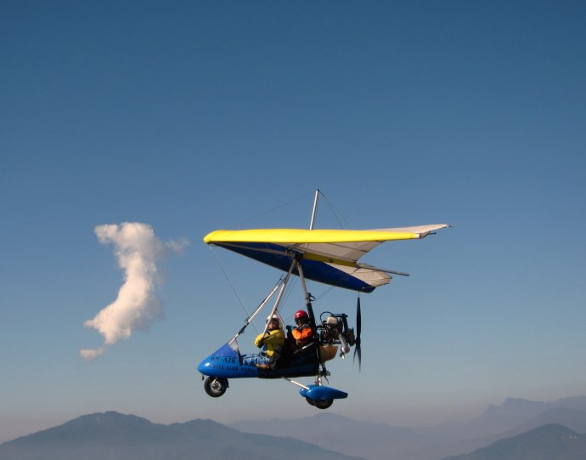
危险源辨识需要考虑的问题
需考虑的问题——判断：
不是所有危险源都是通用的，都是一成不变的，同样的问题在不同的环境下，可能会发生质的改变。
分享一则故事：
诺曼底登陆时，美军101空降师副师长唐·普拉特准将乘坐的是滑翔机。起飞前，有人自作聪明，在副师长的座位下，装上厚厚的钢板，用来防弹。由于滑翔机自身没有动力，与牵引的运输机脱钩后，必须保持平衡滑翔降落，沉重的钢板却让滑翔机头重脚轻，一头扎向地面，普拉特准将成为美军在当天阵亡的唯一将领。

Slide 28
03
风险评估

Slide 29
风险评价方法
作业条件危险性评价法：
作业条件危险性评价法，是一种定量计算每一种危险源所带来的风险的方法。
计算公式：
D=L*E*C
其中：“D” 代表“风险值”
“L” 代表“发生事故的可能性”（0.1≤L≤10）
“E” 代表“暴露在危险环境的频繁程度” （0.5≤E≤10）
“C” 代表“发生事故产生的后果” （1≤C≤100）

Slide 30
风险评价方法
事故发生的可能性（L）
分数值 | 事故发生的可能性
10 | 极为可能
6 | 相当可能
3 | 可能，但不经常
1 | 可能性小，完全意外
0.5 | 很不可能，可以设想
0.2 | 极不可能
0.1 | 实际不可能

Slide 31
风险评价方法
暴露在危险环境的频繁程度（E）
分数值 | 频繁程度
10 | 连续暴露
6 | 每天工作时间内暴露
3 | 每周一次，或偶然暴露
2 | 每月一次暴露
1 | 每年几次暴露
0.5 | 非常罕见的暴露

Slide 32
风险评价方法
发生事故产生的后果（C）
分数值 | 后 果
100 | 大灾难，许多人死亡
40 | 灾难，数人死亡
15 | 非常严重，1人死亡
7 | 严重，重伤
3 | 重大，致残
1 | 引人注目，不利于基本的健康安全要求

Slide 33
风险评价方法
风险等级划分（D）
D值 | 风险程度
＞320 | 极为危险，不能连续作业
160~320 | 高度危险，需立即整改
70~160 | 显著危险，需要整改
20~70 | 一般危险，需要注意
＜20 | 稍有危险，可以接受

Slide 34
04
风险控制

Slide 35



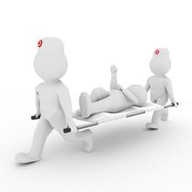
风险控制措施的制定
控制 物
取消：取消危险作业或物质
替代：无危害或低危害替代高危害
隔离：将危险部位隔开，无法触及
限制：超压、超限控制或报警
本质安全
工程技术
规范 人
行为：正确的作业行为
检查：检查设备及安全装置的有效性
防护：佩戴个人防护用品
现场处置：危险暴露或事故后对策
行为管理
应急对策

Slide 36

风险控制措施的制定
制定风险控制措施的注意事项
预防措施必须是有效地，是针对性的具体要求
规范人行为的对策，要“事实化”，不要“观点化”
对策要平衡可靠性和财务支出
预防措施必须可执行的或现实可实现的
预防措施要马上能起作用，可以分临时措施与永久措施

Slide 37
风险控制措施的制定
预防措施的有效转化
技术对策
检查对策
行为对策
本质化
本体有效防护
作业规程
工程技术
防护有效性
作业目视化
制定行动计划
验证风险控制效果
编制检查基准
融入点检表
岗位安全培训
形成作业指导书

Slide 38
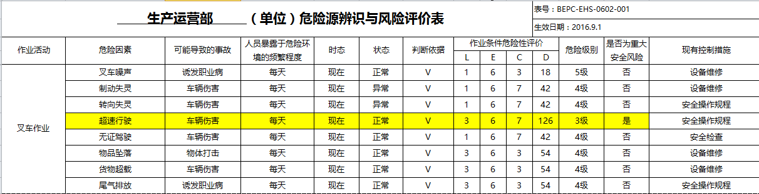
危险源识别与风险评价举例
举个栗子

Slide 39
注意更新
危险源识别及风险评估的更新
重新识别
更新
新的设备
操作相对复杂的工具
新的工艺或作业流程
新的临时作业
新的材料（化学品）
出现事故（包括未遂）
法律法规发生变更
新的辨识或检查发现
注：采取措施后要对风险进行重新评估

Slide 40
下个任务
各部门于3月7日前完成对各部门危险源识别及风险评估表
任务
生产运营部组织其他部门及本部门评审人员进行现场复评（完善、改正、确定控制措施）
按复评要求修改完成后，由部门负责人签字，报生产运营部备案。

Slide 41
分享结束，
欢迎提出批评与指正！

